Slide 1

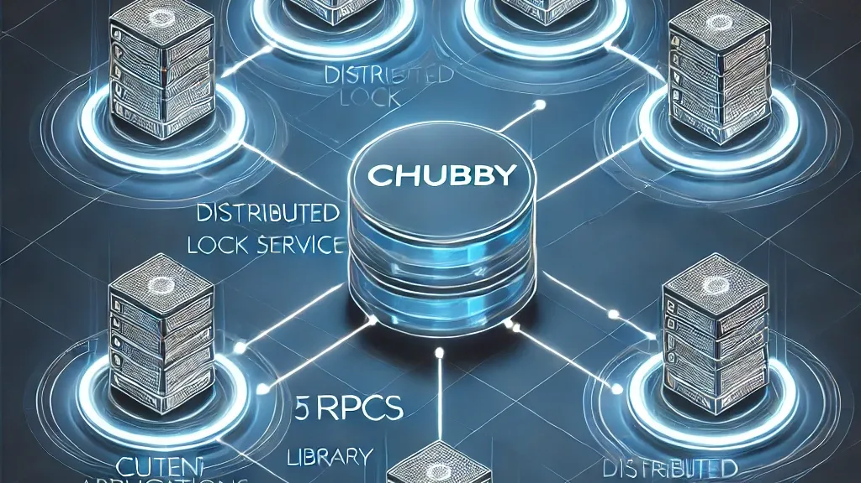

Presentación de Paper
Presentación de Paper “Chubby” – Grupo 9
Grupo 9
Integrantes
Ascencio Felipe Santino.
Gamberale Luciano.
Zielonka Axel.
Corrector
Papa Franco

Slide 2
¿Qué es Chubby?
Presentación de Paper “Chubby” – Grupo 9
Servicio de bloqueo distribuido desarrollado por Google.
¿Para qué fue diseñado?
Coordinación y Sincronización entre componentes distribuidos.
Funciones principales:
Ofrecer un bloqueo de grano grueso.
Almacenamiento confiable de bajo volumen.

Slide 3
Características principales
Presentación de Paper “Chubby” – Grupo 9
Prioriza consistencia y disponiblidad antes que rendimiento.
Consenso Paxos.
Caché consistente.
Eventos de notificación.
API similar a un sistema de archivos.

Slide 4
Diseño
Presentación de Paper “Chubby” – Grupo 9
Reducir el número de servidores necesarios para alta disponibilidad.
Fácil integración en sistemas existentes.
Familiar para los desarrolladores.
Estructura
Cada “Chubby Cell” tiene 5 réplicas.
Usa protocolo de consenso “Paxos”.
Solo el maestro maneja lecturas y escrituras.
Los clientes localizan al maestro mediante DNS.

Slide 5
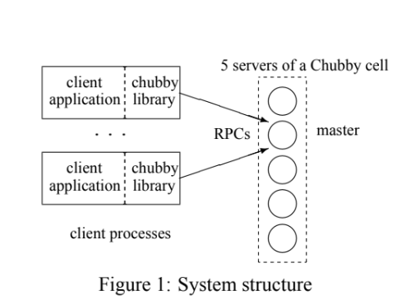
Diagrama de arquitectura
Presentación de Paper “Chubby” – Grupo 9

Slide 6
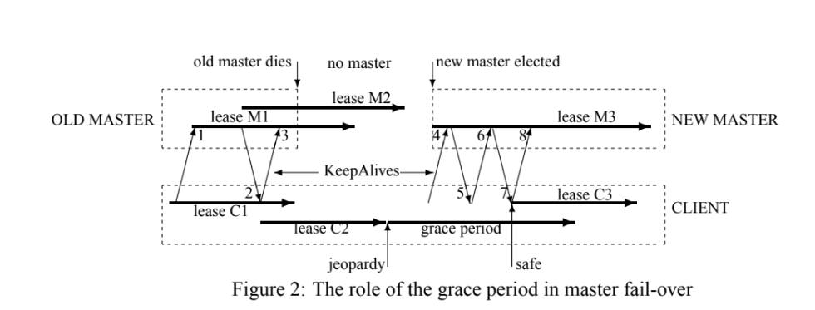
Fail - Over
Presentación de Paper “Chubby” – Grupo 9
Cuando un maestro falla:
Las sesiones y bloqueos se reconstruyen desde la base de datos replicada.
Los clientes esperan durante el período de gracia.
Se emite un evento de “fail-over” para que los clientes invaliden cachés.
El proceso está diseñado para que los clientes no pierdan su sesión durante la transición.

Slide 7
Mecanismos de escalabilidad
Presentación de Paper “Chubby” – Grupo 9
Múltiples celdas (Una por datacenter).
KeepAlive adaptativo.
Caché de clientes muy agresivo.
Proxies (Intermediarios que reducen el flujo repetitivo).
Particionado (Posibilidad de dividir el espacio de nombres entre varios servidores).

Slide 8
Capacidades típicas de una celda Chubby
Presentación de Paper “Chubby” – Grupo 9
En producción, una celda de Chubby maneja:
~20–90k clientes.
~12k archivos abiertos.
1–2k RPC/s (93% son KeepAlives).
Muy pocas escrituras o bloqueos activos.

Slide 9
Casos de uso
Presentación de Paper “Chubby” – Grupo 9
Vigentes:
Google File System (GFS).
Bigtable.
Inesperado:
Servicio de nombres interno más usado en Google, sustituyendo parcialmente al DNS (Por su caching consistente).
Otras alternativas:
Almacenamiento de metadatos y configuraciones.
Coordinación en sistemas como MapReduce.

Slide 10

Presentación de Paper “Chubby” – Grupo 9

